Slide 1
Гироскопы и актуаторы для МЭМС

Slide 2
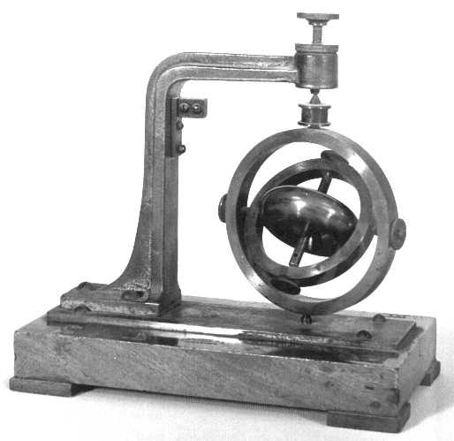
МЭМС-гироскопы. Классический гироскоп образца XIX века.

Slide 3
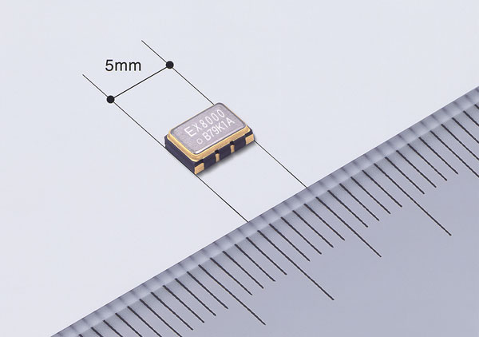
Датчик движения Epson XV-8000.

Slide 4
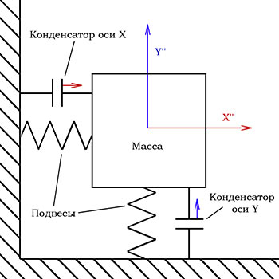
Основной принцип работы конденсаторных акселерометров

Slide 5
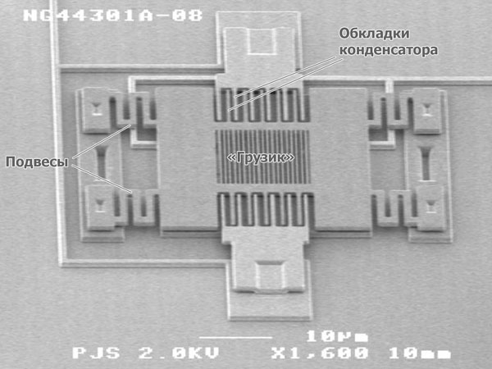
Относительно простой, но чрезвычайно миниатюрный и чувствительный MEMS-акселерометр разработки Sandia Labs

Slide 6
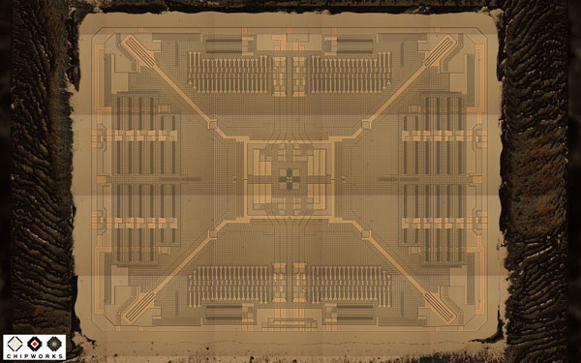
Гироскоп L3G4200D производства ST Microelectronics используется в iPhone 4

Slide 7
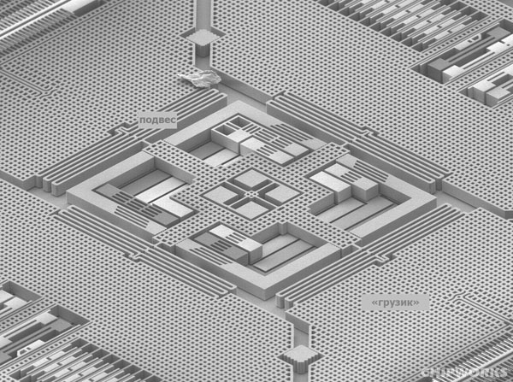
Тот же STM L3G4200D, фотография с большим увеличением

Slide 8
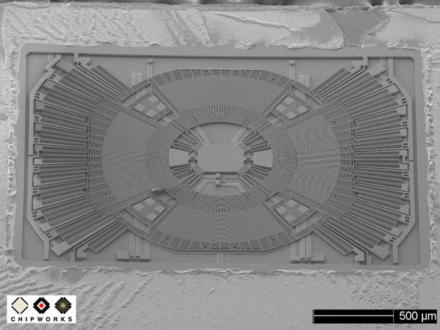
Еще один гироскоп ST Microelectronics – LYPR540AH

Slide 9
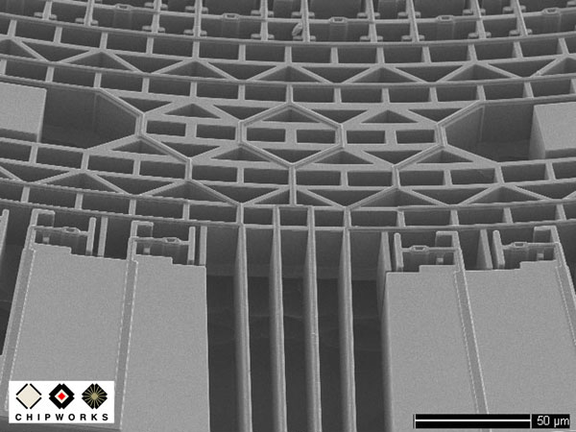
Крупный план STM LYPR540AH. Толщина деталей этой ажурной конструкции – около 3 микрон!

Slide 10
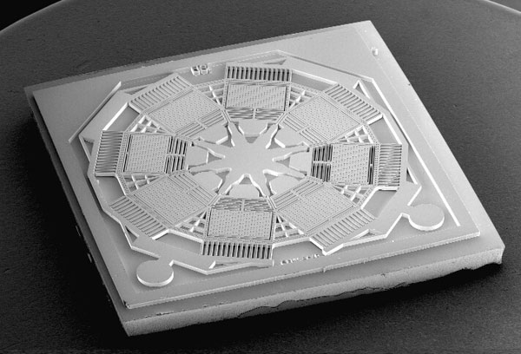
Еще один MEMS-гироскоп

Slide 11
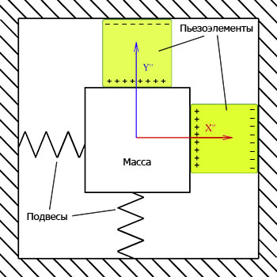
Основной принцип работы акселерометров на пьезоэлементах

Slide 12
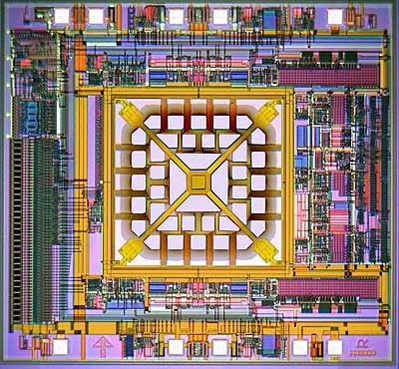
Двухосный термальный акслерометр

Slide 13
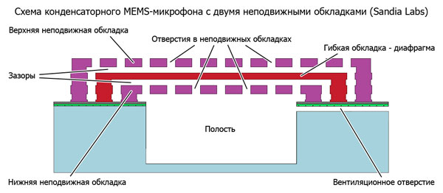

Slide 14
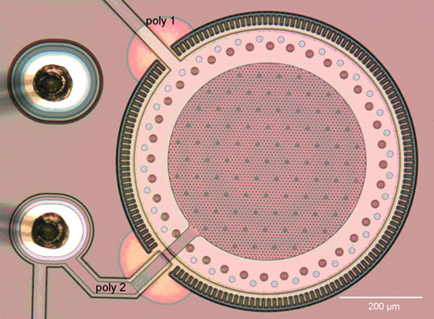
Микроэлектромеханический микрофон под микроскопом. Диаметр мембраны чуть больше половины миллиметра

Slide 15
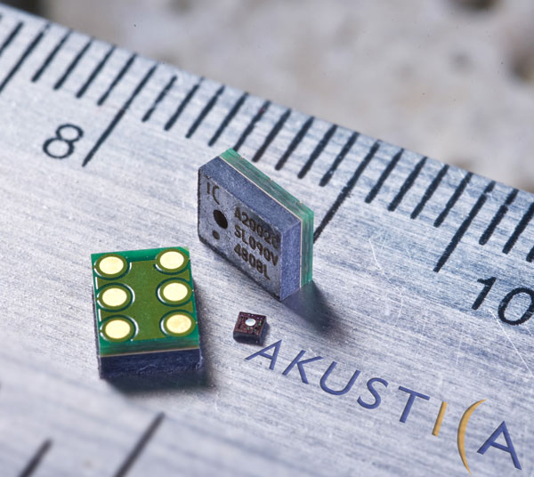
Самый миниатюрный MEMS-микрофон компании Akustica (площадь кристалла – 1 кв.мм) теряется рядом со своими более крупными родственниками

Slide 16
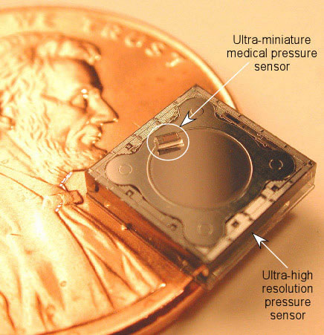
Ультракомпактный и высокоточный датчики давления на фоне одноцентовой монеты (по размеру она примерно эквивалентна нынешним русским 50 копейкам)

Slide 17
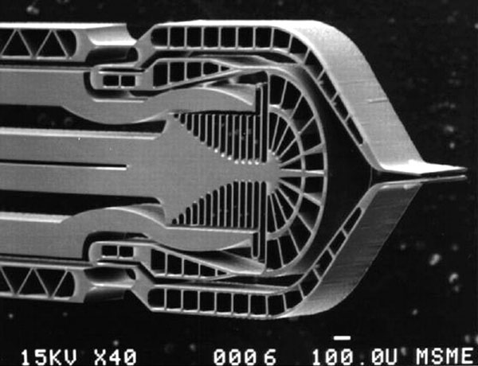
Прототип щипцов для микрохирургии глаза. Размеры головки щипцов – порядка 1,5х1,5 миллиметра. Толщина губ – несколько десятков микрон. Человеческий волос этими щипцами подцепить не получится – он для них слишком толстый

Slide 18
MEMS-актуаторы. DMD-чип в сборе. Сравнительно с другими MEMS, устройство достаточно крупное

Slide 19
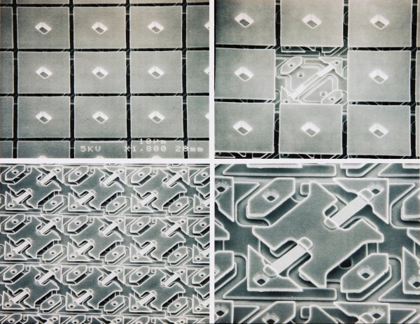
Сами микрозеркала чрезвычайно миниатюрны. На фото изображена одна из старых матриц с размером ячейки 16х16 микрон. В более новых DMD-чипах зеркала еще меньше

Slide 20
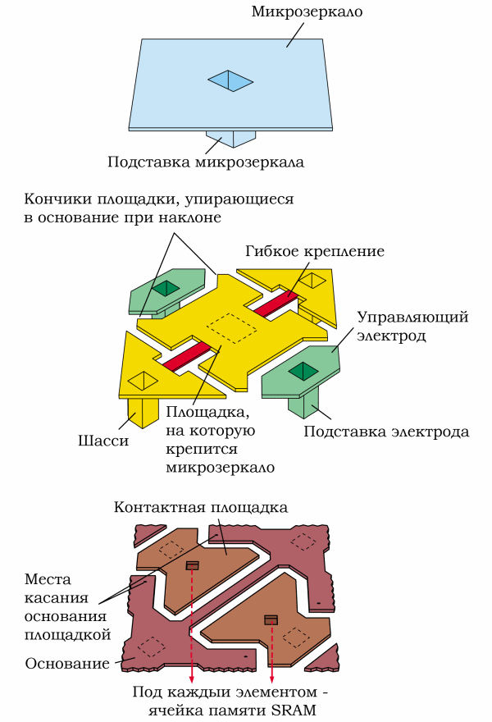
Так устроен каждый из миллионов используемых в микрозеркальной матрице элементов

Slide 21
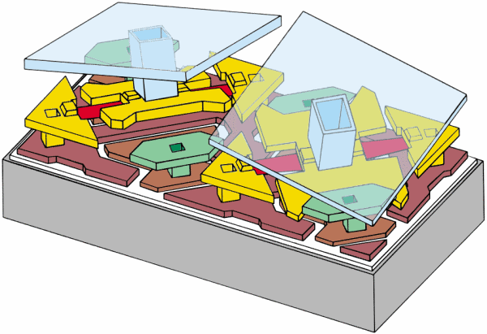
Два микрозеркала. Одно в «черном» положении, другое – в «белом». Среднее – «горизонтальное» – положение зеркала занимают только в припаркованном состоянии, когда проектор выключен

Slide 22
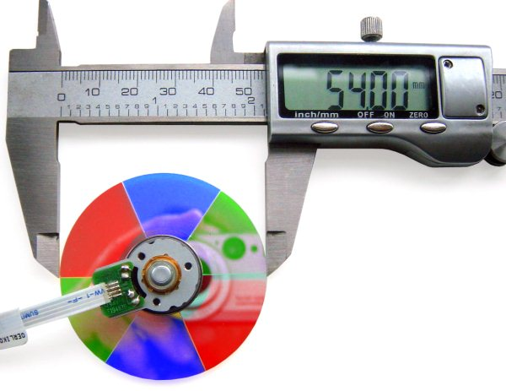
Достаточно простое колесико, в нем есть светофильтры только трех стандартных цветов, RGB

Slide 23
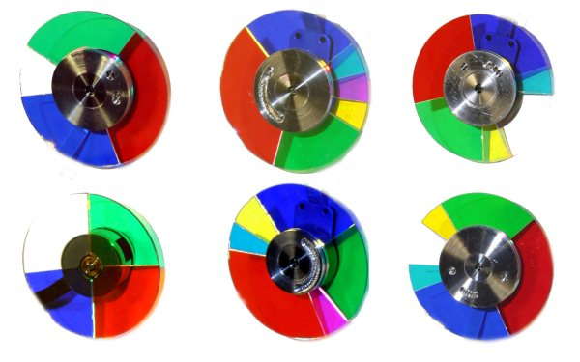

Slide 24
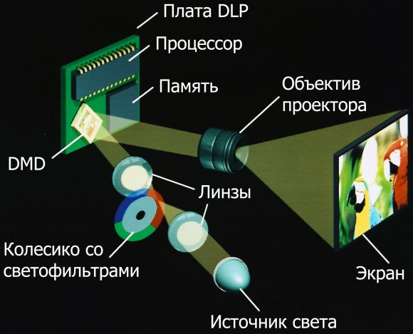
Общий принцип работы стандартного DLP-проектора – с одним DMD-чипом

Slide 25
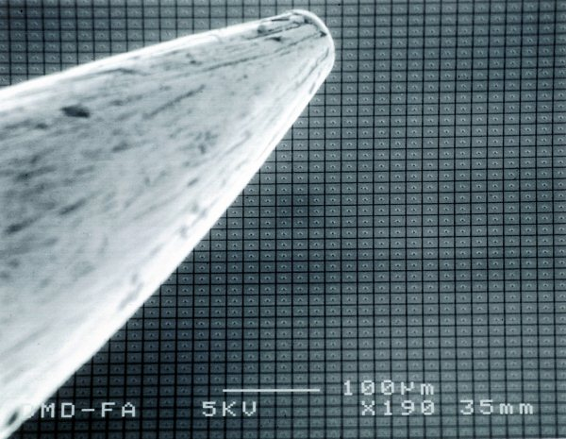
Сходу человеческий разум едва ли способен адекватно оценить размер в 10 микрон. Другое дело – фото в масштабе

Slide 26
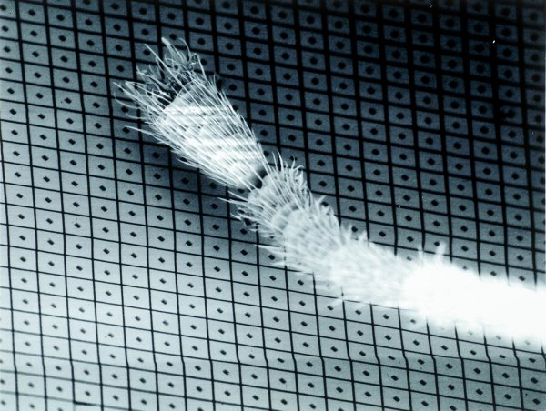
Лапка муравья. На фото изображена довольно старая модель DMD-чипа, современные микрозеркала Texas Instruments еще миниатюрнее

Slide 27
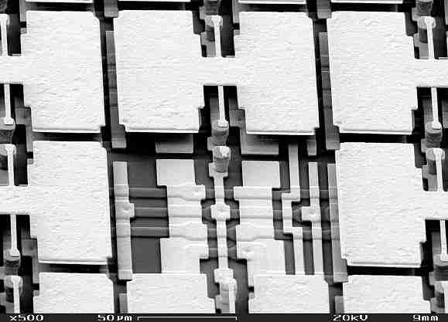
Микрозеркальная матрица разработки Фраунгоферовского института полупроводниковых технологий

Slide 28
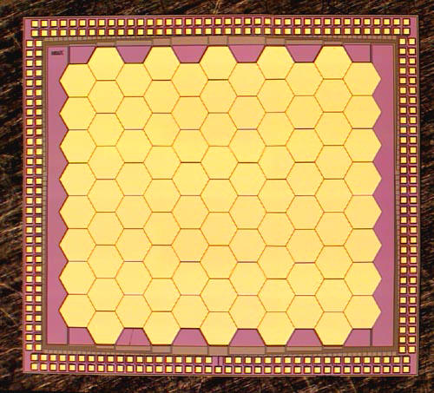
Зеркало с изменяемой геометрией, состоящее из 93 элементов

Slide 29
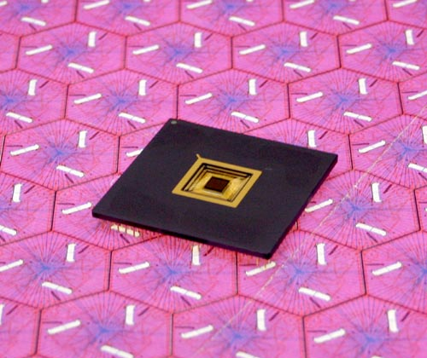
Готовый чип на основе той же системы (размер 5 на 5 см) на фоне более крупного снимка поверхности зеркала

Slide 30
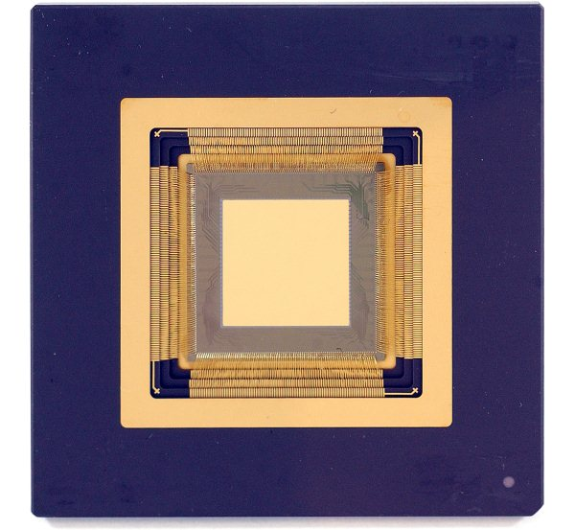
Зеркало с изменяемой геометрией, состоящее из 1020 элементов. Разработка Boston Micromachines Corporation

Slide 31
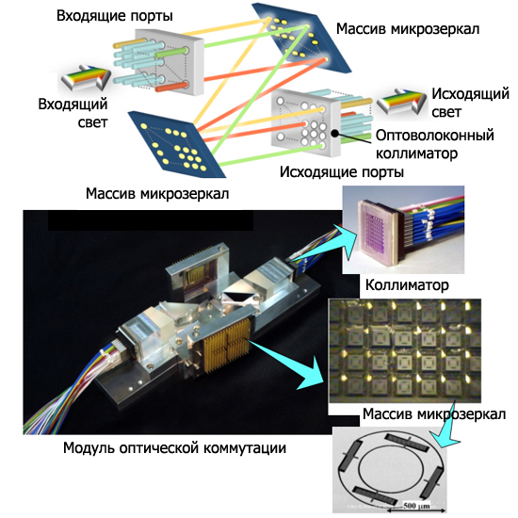
Один из вариантов устройства двухосного микрозеркала

Slide 32
Капли чернил на бумаге

Slide 33
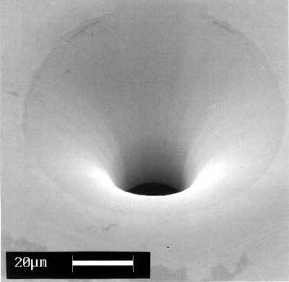
Крупный план одной дюзы печатающей головки струйного принтера

Slide 34
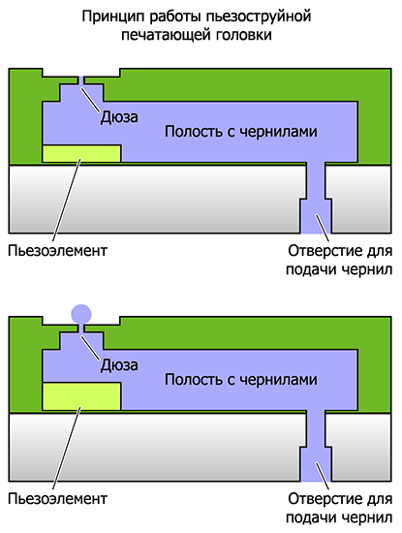
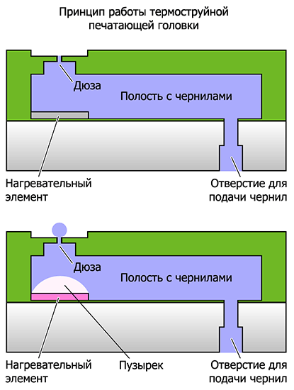

Slide 35
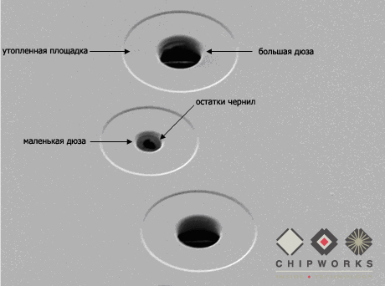
В печатающих головках используются дюзы разных размеров

Slide 36
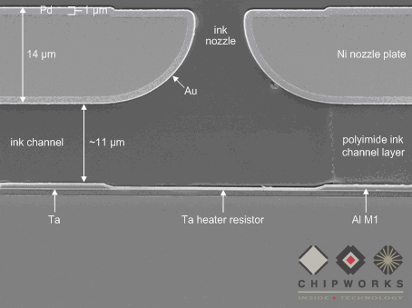
Одна из ячеек печатающей головки HP 60 в разрезе

Slide 37
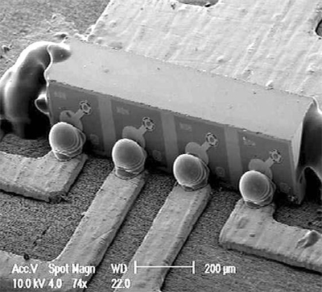
«Пайка» контактов на этом снимке произведена с помощью пьезоструйной печати

Slide 38
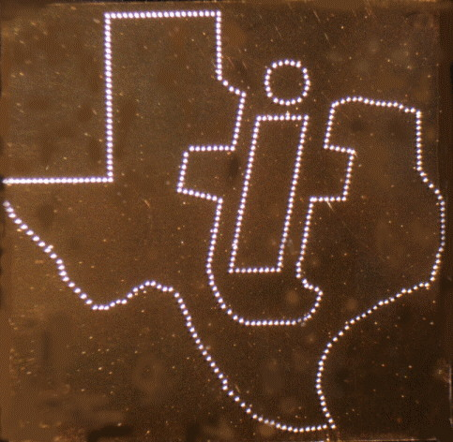
Микроскопический логотип Texas Instruments напечатан каплями диаметром 60 микрон

Slide 39
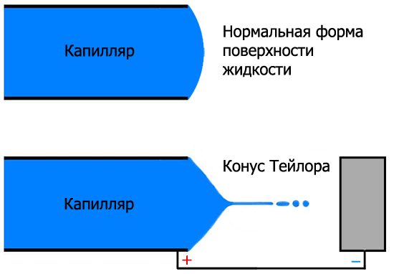

Slide 40
СПИСОК ИСПОЛЬЗОВАННЫХ ИСТОЧНИКОВ
1. Алексей Борзенко, «Технология MEMS» , Россия. - 2006. - № 1.
2. А. Тузов, «Датчики для измерения параметров движения на основе MEMS-технологии», Часть 1. «Электроника:наука, технология, бизнес». №1, 2011
3.Steve Nasiri, David Sachs and Michael Maia. «Selection and integration of MEMS-based motion processing devices» //www.dspdesignline.com/howto/218401101#.
4. Сафронов А. и др. «Малогабаритные пьезоэлектрические вибрационные гироскопы: особенности и области применения». — ЭЛЕКТРОНИКА: НТБ, 2006, №8
5. Горнев Е.С., Зайцев Н.А. и др. «Обзор микрогироскопов, сформированных по технологии поверхностной или объемной микромеханики». — Нано- и микросистемная техника, 2002, № 8, с. 2–6.
6. http://micro-tech.ru/
7. http://b.artemiev.su/
8. http://www.3dnews.ru/

